Slide 1
Internet: statistični parametri
kako dobro deluje omrežje?

Slide 2
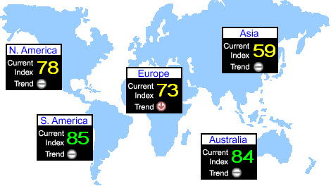
Splošno stanje
vir: http://www.internettrafficreport.com/
Stanje 30. 3. 2011, 9:30.

Slide 3
Splošno stanje
vir: http://www.internettrafficreport.com/
Stanje 30. 3. 2011, 9:30.
Stanje 3. 4. 2013, 13:00.

Slide 4
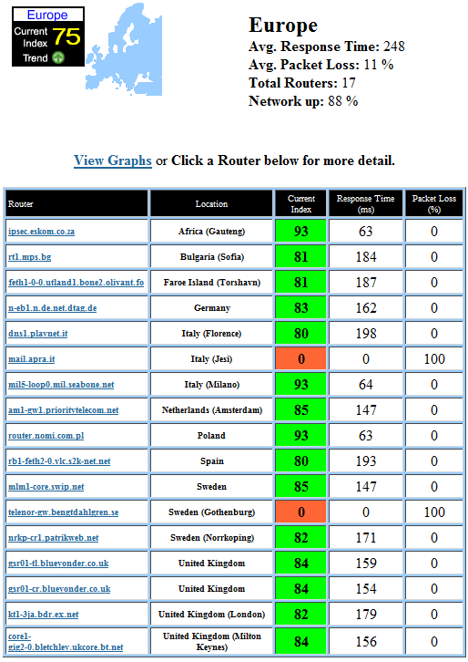
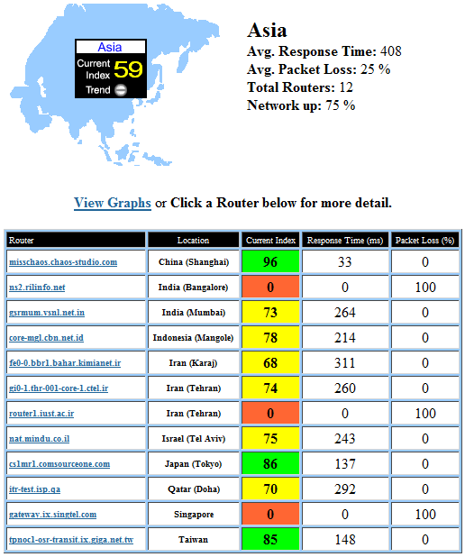
Splošno stanje
vir: http://www.internettrafficreport.com/
Stanje 30. 3. 2011, 9:30.

Slide 5
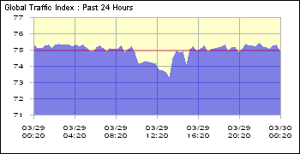
Indeks prometa Vir: http://www.internettrafficreport.com/
Ocena: 0 (počasi) do 100 (hitro)
Stanje v svetu 30. 3. 2011, 9:30.

Slide 6
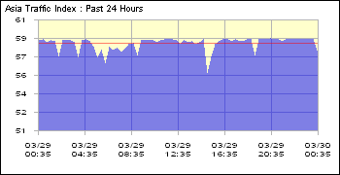
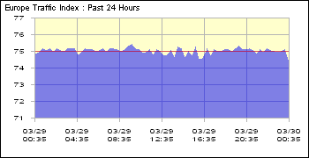
Indeks prometa vir: http://www.internettrafficreport.com/
Ocena: 0 (počasi), 100 (hitro)
Stanje v Aziji in Evropi 30. 3. 2011, 9:30.

Slide 7
Latenca
Čas, potreben da paket pripotuje od točke A do točke B in nazaj.
Drugo ime za latenco je RTT (Round Trip Time).
Običajna vrednost za Internet je pod 200 ms.
Latenca (zakasnitev) delovanja omrežja je dober podatek o njegovem trenutnem stanju.
Način merjenja:
Na nek vozel (strežnik) v omrežju pošljemo sporočilo in počakamo na avtomatski odgovor (običajno se uporablja program ping);
čas, ki mine vmes, je latenca.
Podajamo v milisekundah kot povprečje večjega števila meritev.
Manjša latenca pomeni boljše delovanje omrežja.

Slide 8
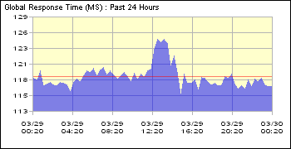
Latenca
Stanje v svetu 30. 3. 2011, 9:30.
Vir: http://www.internettrafficreport.com/

Slide 9
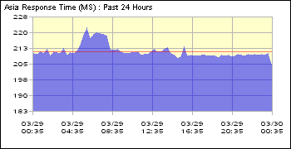
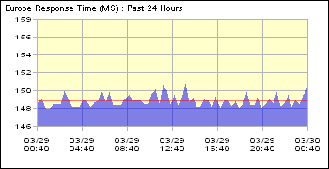
Latenca
Vir: http://www.internettrafficreport.com/
Stanje v Aziji in Evropi 30. 3. 2011, 9:30.

Slide 10
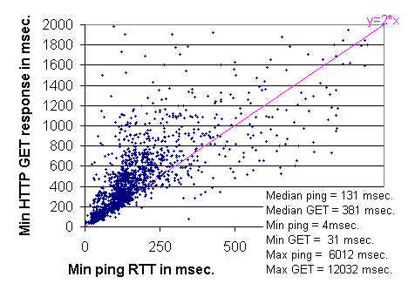
Latenca
Vir: http://www.slac.stanford.edu/comp/net/wan-mon/tutorial.html/
Primerjava s stanjem pred 15 leti: praktično brez sprememb (ob (skoraj) eksponentni rasti prometa in omrežja).
Stanje 18. 12. 1996

Slide 11
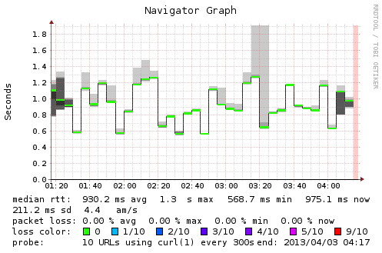
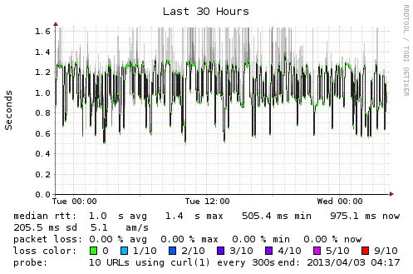
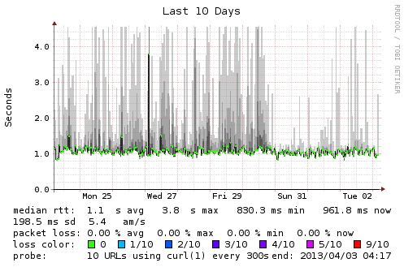
Latenca
!
Facebook 3. 4. 2013, 13:20
Vir: UCLA Network Weather Report http://www.noc.ucla.edu/weather.php

Slide 12
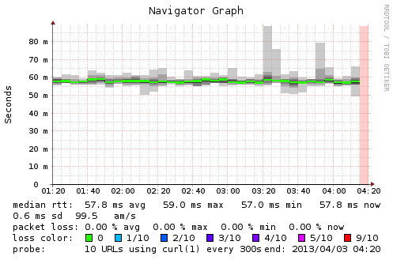
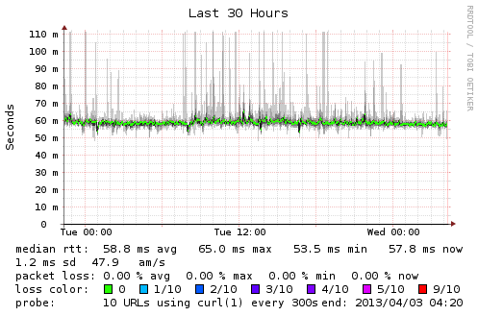
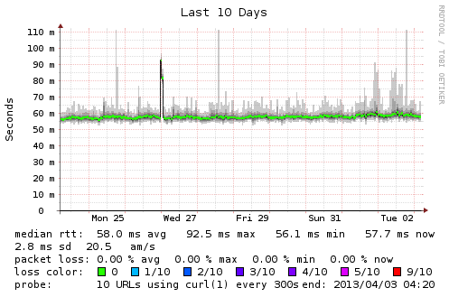
Latenca
!
Google 3. 4. 2013, 13:25
Vir: UCLA Network Weather Report http://www.noc.ucla.edu/weather.php

Slide 13
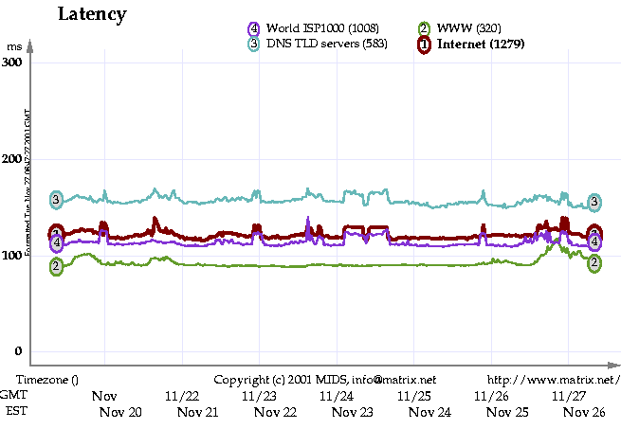
Latenca: primerjava storitev (jesen 2001)

Slide 14
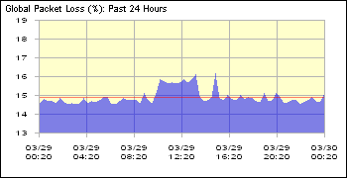
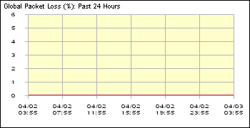
Izgube paketov
Mera ocenjuje zanesljivost omrežja.
Vrednosti pod 5% so zanemarljive.
Vir http://www.internettrafficreport.com/
Stanje 30. 3. 2011, 9:30.
Stanje 3. 4. 2013, 13:10.

Slide 15
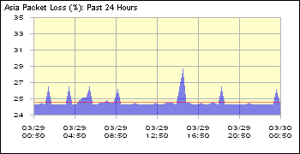
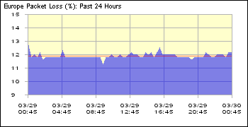
Izgube paketov
Stanje
30. 3. 2011, 9:30.

Slide 16
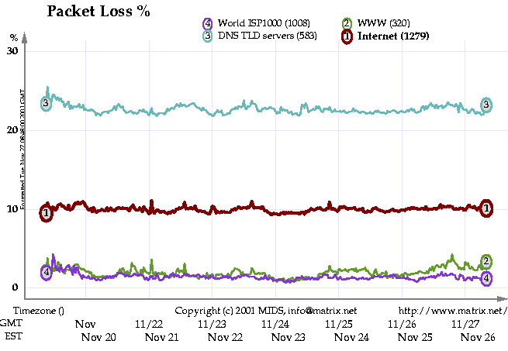
Izgube paketov: primerjava storitev (jesen 2001)

Slide 17
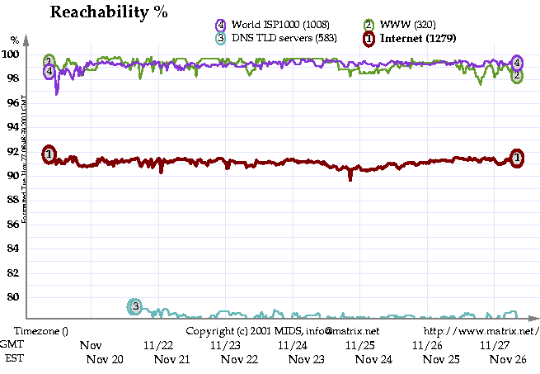
Dostopnost strežnikov: primerjava storitev (jesen 2001)

Slide 18
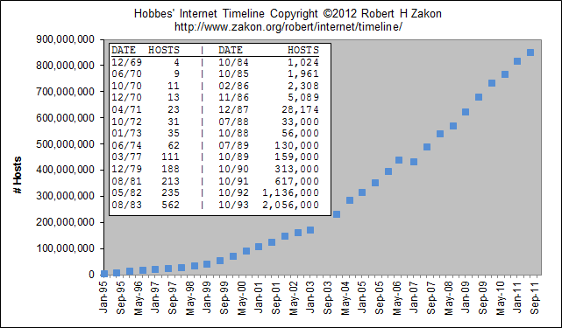
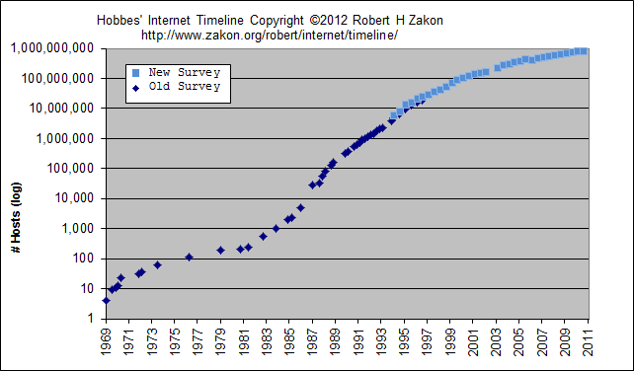
Število strežnikov na Internetu (1969 - 2011)
Logaritemsko merilo

Slide 19
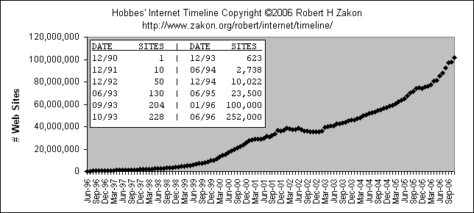
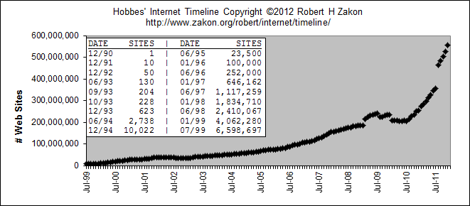
Število spletišč
(1990 - 2009)
?
(1990 - 2012)
Jan. 11: qq.com
ni več dostopen.
Avg. 09: odkritje 5M lažnih strežnikov domene .pl
?
Feb. 09:
20M novih kitajskih strežnikov na qq.com.

Slide 20
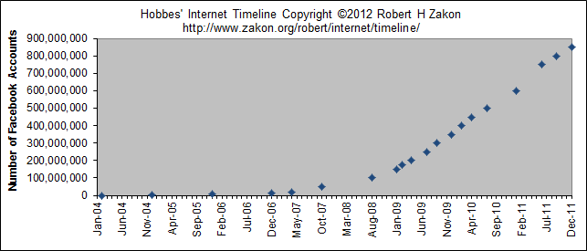
Računi pri Facebook-u

